Slide 1
耐飞影视产品初期分析
庞伟航

Slide 2
展示内容摘要
Part 1，确定耐飞影视的产品目标（期望达成的产品形态）和产品对用户的价值（核心竞争力）
Part 2，进行竞品分析，充分描述我们的产品形态
Part 3，分拆产品目标成阶段性目标
会议目的
全部人统一对产品形态的认识，再制定详细的阶段性目标

Slide 3
1、产品定位（目标）
我们的产品定位为一个【懂电影用户的】、【聚焦高分小众资源推荐】的影视社区。
给用户的印象：很有质量的选片和很高雅的电影讨论氛围
2、产品用户定义
重度满足群体（核心用户群）：对电影有高追求、喜欢小众、高分电影——特定文化圈用户、毒舌风向标用户、独特内容型用户
（举例：根据豆瓣推荐的片子看片的人；会看奥斯卡清单片子的人；是枝裕和导演粉丝；伊朗片用户）
中度满足群体：消遣型用户
（举例：院线片用户；资源型用户）
轻度满足群体：骨灰级用户、进阶型用户
（举例：影视编辑、自媒体达人；专业生；豆瓣影评达人）

Slide 4
3、用户为什么使用我们的产品
（用户如何发现我们，愿意使用我们产品而不是其他产品，以及更有可能被打动的原因是什么）
发现我们
国内市场上的影视资源都是趋向热门、院线片，部分观影用户其实有着不一样的观影需求，用户希望能有不一样的选片角度和发现电影的角度。
而毒舌等自媒体、奥斯卡等电影节，就是给我们从不同角度去挑选好电影
理想情况下，用户是通过一些口碑相传、电影群组推荐里头，发现我们。豆瓣小组、时光网、毒舌电影那里有很多我们的核心用户。
愿意使用我们产品的原因
推荐独特：独特的电影推荐视角、深度的电影解析，帮助我们发现和理解好电影。
有资源可看：我们不仅有精致的推荐，还有资源可以看
社区氛围好：通过内容筛选出一帮颇具气质的用户群体（核心用户群），塑造起来的电影社区氛围很好

Slide 5
4、用户为何愿意留存
耐飞保持着长期优质的选片和推荐
满足用户拓展视野（进阶认知）和不断发现电影的需求（优质的PGC、UGC内容，以及产品结构上的沉浸式回环体验）
核心用户群的认同感和归属感：高分小众电影爱好者社区
5、用户为什么愿意对我们付费
用户付费的心理门槛
是否能有【持续的】、【优质】、【独家】的内容
付费的周期长短
未来价格的波动
为什么愿意
内容持续优质，用户能看到一个内容安排列表
物有所值，资源独家，其他地方没有
对社区有认同感和归属感（如B站的投币虽然也是付费行为，却被披上了社区的外衣）

Slide 6
1、竞品、相似品
竞品：Hulu、毒舌电影
相似品：豆瓣电影、视频网站（腾讯、爱奇艺）、时光网、Letterboxd、网易云音乐、格瓦拉、Mono
2、竞品分析对比
竞品/相似品 | 相似度（10分满分） | 核心用户群重合度 | 内容定位 | 内容推荐方式 | 影视资源的运营方法 | 社区氛围 | 观影后引导 | 功能借鉴 | 差异点
Hulu | 8 | 低，面向的为国外用户 | 资源数量中等且聚焦中长尾（Hulu之于Netflix，等于耐飞之于爱奇艺） | 内容推荐少而精； 推荐主题颗粒度中等，但是高效直接，且与众不同（如警察电影、cult电影、僵尸电影） | 资源之间的相关性； 资源的分类方式独特； 个性化推荐 | 弱 |  |  | 1、Hulu是个影视资源订阅平台，其社区属性较弱； 2、耐飞影视则是带影视资源的一个影视社区，人和人、内容之间有更多互动
毒舌 | 9 | 高 | 热门和冷门兼具，但是会更多发掘冷门的好电影 | 推荐角度新颖、颗粒度非常细；推荐物料为PGC的文章、片单 | 无资源，引导到AB站 | 强。PGC的内容丰富，用户的参与度也很高 |  |  | 1、毒舌在无资源约束下，行使的职责是帮助用户发现最新最好的电影，保证推荐影片的质量 2、耐飞影视是基于已购买资源下的推荐（如何做得不漏痕迹是重点）
视频网站 | 5 | 低，视频网站面向的基本上全用户群体 | 热门、大众影视 | 传统分类、热门推荐 | 1、影视资源之间的关联（让用户尽可能多地去看片） 2、影视资源上新、热度的运营方法 | 弱 | 引导观看更多相关影视 | 播放体验 | 1、耐飞影视注重高分小众电影，聚焦在核心用户群体，推荐电影的方式会有所差异 2、耐飞的播放器功能不求大而全，而是围绕内容气质去取舍

Slide 7
2、竞品分析对比（续上）
竞品/相似品 | 相似度 （10分满分） | 核心用户群重合度 | 内容定位 | 内容推荐方式 | 影视资源的运营方法 | 社区氛围 | 观影后引导 | 功能借鉴 | 差异点
豆瓣 | 8 | 高 | 全影视 | 传统分类，冷门高分推荐 |  | 强。 1、强相关的围绕电影讨论的氛围 2、纯UGC的内容涌现出精华 | 观影后的场景的极大重合（用户观后是留在耐飞，还是去豆瓣） |  | 1、豆瓣是纯粹的影视社区，几乎是完全的UGC；豆瓣因其巨大的用户规模，已经成为电影评价标准；几乎承载了每一部电影的观后讨论场所 2、耐飞的影视社区，PGC的内容占比较高，比如自制栏目；不仅有观影后，也有观影前或者拓展视野的相关影视内容和讨论
时光网 | 5 | 高 | 热门影视资讯 | 热映电影宣发，票务 |  | 曾经强。 1、存在许多精华的UGC长影评（作为一个老牌的电影网站，有许多老粉）——我们将来的形态 2、电影群组，基于主题的用户自创的讨论组。——我们将来发展到的形态 |  |  | 1、时光网如今的商业模式和耐飞不同；购票、电商以及新闻资讯等等都是基于目前热映的影视进行，目的是为了达成购票和配合宣发； 2、耐飞更注重于长尾影视的推荐和挖掘
网易云音乐 | 7 |  |  | 1、颗粒度极小的精锐推荐（歌单）； 2、长尾内容的组织，挖掘冷门小众的音乐 | 个性化推荐 | 神评论，带故事的评论 |  | 制作歌单流程（片单） | 1、音乐和影片的消费习惯是不同的：一个可以随身听、连续听，一个是需要长时间占用和沉浸式观看，不连续观看的

Slide 8
2、竞品分析对比（续上）
竞品/相似品 | 相似度 （10分满分） | 核心用户群重合度 | 内容定位 | 内容推荐方式 | 影视资源的运营方法 | 社区氛围 | 观影后引导 | 功能借鉴 | 差异点
Letterboxd | 4 | 低，主要为国外用户 | 全影视库 |  |  | 纯影视社区。核心功能是用户的观后评价和制作片单（豆瓣的微缩版） | 观后评价引导 | 制作片单功能 | Letterboxd就是专注于做用户的观影评论和片单制作。这两个功能就是一个产品
格瓦拉 | 4 | 低，格瓦拉主要为院线片用户 | 热映电影 |  |  | 大量而优质的PGC影评（自媒体影评聚合） | 观影后发哇啦的引导 |  | 1、格瓦拉的核心业务是售票，其资讯、新闻、影评等等都是为此而服务的（不够客观，唱好居多）；因此影评和讨论集中在热映的电影 2、耐飞首先是筛选出好的电影，然后再去铺垫电影的前后内容，不随热映，而是注重电影品质
Mono | 3 | 高 | 艺术向的PGC | 颗粒度极小且精准的主题站 |  | 其价值主要在PGC内容，依靠大V和自媒体的输出，吸引普通用户的参与 |  | 内容组织形成了沉浸式回环，用户路径不断深入（音乐、视频、文章、图片） | MONO是一个PGC内容聚合平台
即刻 | 2 | 较低 | 资讯精选 | 颗粒度极小且精准的主题 |  | 基本无，资讯工具。主要的用户讨论集中在少数热门主题帖 |  |  | 即刻是个资讯获取工具

Slide 9
3、我们的机会点（机会点就是还没有形成红海，存在较大成功可能的发展方向）
我们的机会点就是发力长尾高分的好影视内容，填补目前市场中冷门内容发掘的空缺。用户对此的需求不在少数。
原因是目前的影视平台都是趋热型，以大众热门型资源为主，已无法满足有更高追求用户的品味。无论是视频网站还是影视社区豆瓣等等，都面临着全民涌入而变得大众化、不够精专。人们对更加高品位的影视资源和影视社区都有着极大需求。
举例：豆瓣的水军化、曾经的时光网
发力长尾高分的好影视内容这个领域，也有许多竞争对手，但是我们的切入点不同
独立鱼、暴走看啥片：快速消费型的知识，代替看片的手段
木鱼水心：深度解读影片，代替看片
毒舌：博眼球的传播，趋热，夸张，雅俗共赏，消费电影的场外价值
我们：“希望用户静下心来看片”，所有的努力是为了让你看一些好片子

Slide 10
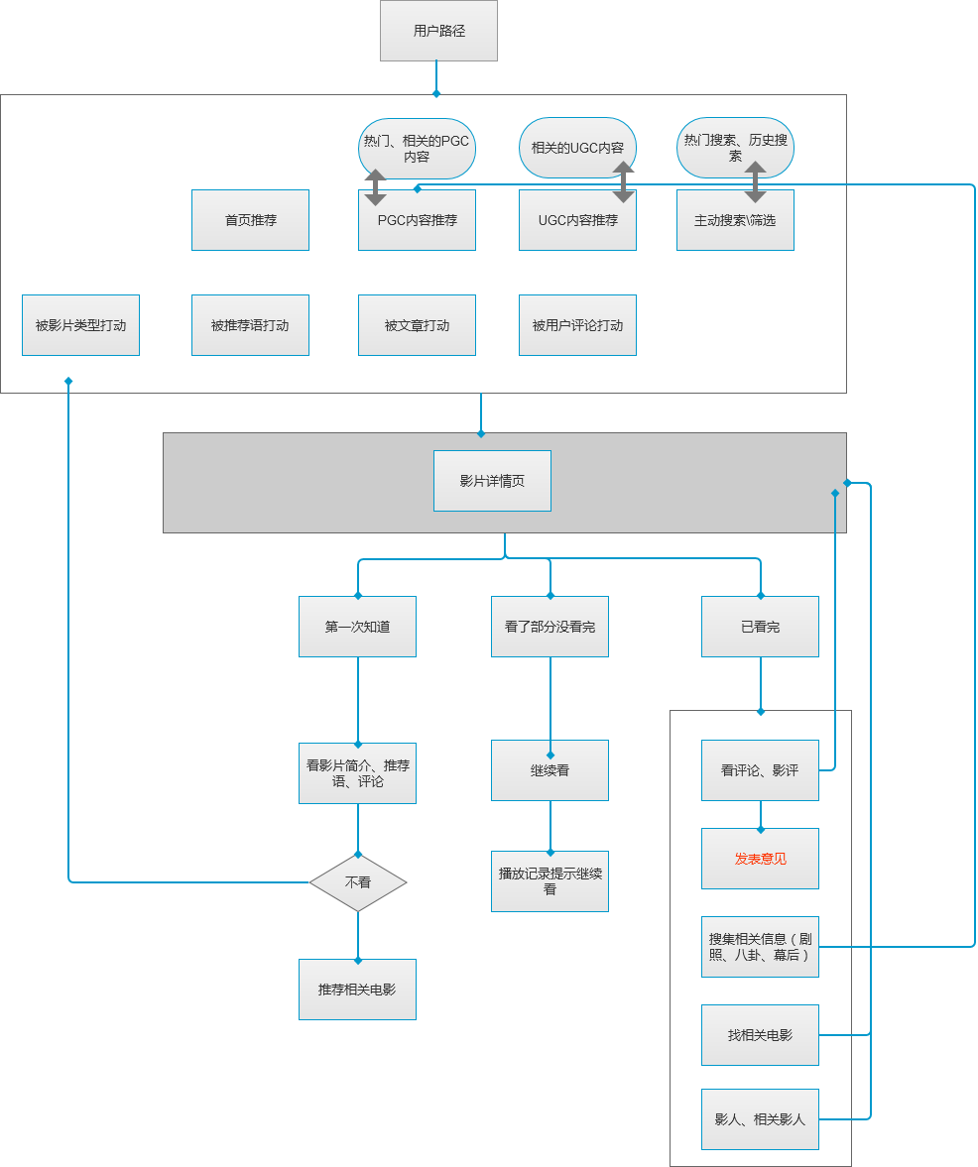
1、用户路径图示
1）用户吸引进来
2）用户在体验过程中能发现很多分支
3）形成沉浸式回环的体验

Slide 11
1、用户路径（由浅到深）
用户路径 | 需求 | 需求拆分 | 具体措施 | 产品深度 | 满足的用户群体
为何而来 | 观影需求 | a. 用户第一印象的塑造：这是一个面向我们核心用户的小众、高分电影推荐网站 | Get到电影用户特征点的推荐，面向核心用户群体的推荐 | 浅 | 核心用户群
 |  | b. 观影的产品体验良好 | 符合内容气质的观影中体验。面对这样我们的电影片库，什么样的观影环境最适合 | 浅 | 核心用户群、次核心
 | 社区需求 | 我们初步营造的社区氛围：偏冷清但有少量高质量用户和内容在其中 | 高质量的PGC和UGC内容，无大杂烩垃圾信息（初期运营填充的高质量PGC和UGC内容）——通过内容筛选用户 | 中 | 核心用户群
 | 拓展电影视野需求 | 高质量电影相关文章、专题 | 深度高质量的PGC内容 | 浅 | 轻度满足用户群
用户为何停留 | 观影后需求 | a. 观影后，用户看到相似或者相关联的影片，进入下一部观影 | 强相关电影推荐 | 浅 | 核心、次核心
 |  | b. 观影后的进阶内容，和本电影强相关的内容：解析文章、视频 | 强相关影评、花絮 | 浅 | 核心、轻度
 |  | c. 观影后看到共鸣：ugc互动内容如话题、问答 | 本电影强相关的讨论 | 中 | 核心、轻度

Slide 12
1、用户路径（由浅到深）
用户路径 | 需求 | 需求拆分 | 具体措施 | 产品深度 | 满足的用户群体
用户为何长时间停留 | 社区需求 | 高质量的电影讨论氛围、有不少核心用户群体聚集并产生讨论 | 高质量的UGC内容；活跃的UGC氛围 | 中 | 核心、次核心
 | 再发现电影的需求 | 通过不同的内容和角度去发现电影 | 沉浸式回环体验：用户在内容间流转，深入多层，在观影前中后界限模糊，随意切换 | 浅 | 核心、次核心
用户如何发声 | 发声需求 | a. 用户抒发观影意见的时机 | 观后即时，对影片印象最深，需要引导发表意见 | 中 | 核心、次核心
 |  | b. 用户创建片单的场景 | 收藏后，有组织地分享出去 | 中 | 核心、轻度
 |  | c. 用户发文章的场景 | 迁移豆瓣、微信、博客的文章 | 中 | 核心、轻度
 | 认同感需求 | 用户的发声和作品需要得到他人认同 | 编辑运营推荐好的用户作品，获得更多曝光；运营马甲策略，多和用户互动和回复 | 中 | 核心、轻度
内容筛选和定制化（远期） | 观影内容定制化 | 影视内容丰富后，观影推荐内容需要因人而异 | 个性化数据收集，形成个性化推荐；用户的主动订阅和选择 | 浅 | 核心、轻度
 | 社区内容定制化 | 用户数量多了后，社区UGC内容偏向于杂烩，用户需要选择适合自己的一块地 | 关注或者订阅用户动态；形成圈子 | 深 | 核心、轻度

Slide 13
2、阶段性迭代计划
功能模块 | 解决的问题 | 需求拆分 | 参考竞品/相似品
内容组织 | 1）第一印象的塑造（用户初次见到我们产品，内容的组织和呈现是怎样的） | a. 影视内容以什么分类和聚合推荐给用户 b. 社区内容如何组织，并能引导用户到影片观看中 | a. Hulu、腾讯视频、Letterbox、网易云音乐 b. 毒舌电影、Mono
 | 2）内容之间的连接和关联（用户如何停留更久） | a. 内容之间的相关性连接 b. 内容的场景化呈现 | 毒舌、豆瓣电影
观影体验 | 观影中涉及到所有用户操作和流向 | a. 符合内容的播放器体验 b. 观看中操作、观看后操作、观看场地切换 c. 观看后流向引导 | B站、腾讯视频
社区活跃 | 1）冷启动，运营需要创造初步的社区氛围 | a. 大V号、马甲号内容的填充 b. 对用户的互动和回复 | 时光网（人格化回复，素质较高）
 | 2）引导用户发声和参与UGC | 发声操作的场景化引导 a. 发表观影感受 b. 分享片单 c. 发表文章 | a. 豆瓣、格瓦拉 b. letterbox\网易云音乐 c. 豆瓣

